Slide 1
Database
lesson1

Slide 2
Сан
Сан – үгсийн, номын, эрдэнэсийн, эмийн
Мэдээ, мэдээлэл
Өгөгдөл, Өгөгдлийн сан
Зорилготой, ижил шинж чанартай, логик уялдаа холбоотой, их хэмжээний өгөгдлүүдийн цуглуулга.
Зорилго бол ӨС юунд чиглэсэн гэдгийг тодорхойлогч.

Slide 3
Өгөгдлийн сангийн тухай
Логик уялдаа холбоотой өгөгдлийн
элементүүдийн нэгдсэн цуглуулга юм.
• Тодорхой утга агуулгатай, дүрслэж болох
мэдээллийг өгөгдөл гэнэ.
• Жишээлбэл: хүний нэр, утас, хаяг, гэх мэт
өгөгдлийг дэвтэр, компьютерийн дискэнд
бичиж, хадгалж болно.

Slide 4
Өгөгдлийн сан
• Их хэмжээний?
• Хоорондоо уялдаа холбоотой?
• Зорилготой?
• Дүрсэлж болох?

Slide 5
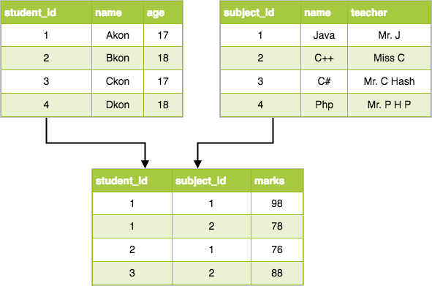
Холбоост хүснэгтүүд

Slide 6
Мэдээ, мэдээлэл, мэдээллийн сан
• Өгөгдөл гэж юу вэ? Өгөгдөл гэдэг нь тоо болон тэмдэгтүүдийн цогц юм. Жишээ нь: 123, аав, нар гэх мэт.
• Мэдээ гэж юу вэ? Мэдээ гэдэг нь ямар нэг зорилгогүйгээр цуглуулсан өгөгдөл
• Мэдээлэл гэж юу вэ? Мэдээлэл гэдэг нь тодорхой зорилготойгоор ямар нэг хэрэгцээ шаардлагыг хангахуйцаар боловсруулагдсан
мэдээг хэлнэ. Жишээ нь: Маргааш цас орно. Дулаан хувцасаа өмсөж гараарай.
• Өгөгдлийн сан гэдэг нь өгөгдлийг удирдах зохион байгуулах ашиглахад хялбар байхаар зохион байгуулагдсан өөр хоорондоо харилцан холбоотой өгөгдлүүдийн цуглуулга юм.

Slide 7
Өгөгдлийн сан
• Өгөгдлийн сан нь олон хэрэглэгчийг хүссэн мэдээллээр хангах зорилготой өгөгдлийн цогц иж бүрдэл юм.
• Иймд хоорондоо авцалдаагүй, энд тэндээс цуглуулсан өгөгдлүүд өгөгдлийн сан болж чадахгүй.
• Өгөгдлийн санг тодорхой зориулалттай загварчилж, байгуулна.
• Тодорхой мэдээлэл гаргаж авахын тулд өгөгдлийн санд хайлт хийх, өгөгдлийн санг засварлах, мэдээлэл боловсруулах зэрэг үйлдлүүдийг өгөгдлийн сангийн боловсруулалт гэнэ.

Slide 8
Өгөгдлийн сан(2)
• Тухайлбал бүтээгдэхүүнээ үйлдвэрлэж зардаг байгууллагын хувьд анх үйл ажиллагаагаа эхэлснээс одоог хүртлэх тодорхой хугацаан дахь мэдээллүүдийг эмх цэгцтэйгээр хадгалснаар ямар үед бүтээгдэхүүний борлуулалт сайн байсан мөн муу байсныг зэрэг бусад янз бүрийн мэдээллүүдийг энэ өгөгдлийн сангаас авах боломжтой болж байгаа юм.
• Өгөгдлийн сан, өгөгдлийн сан удирдах систем, өгөгдлийн технологи орчин үед компьютерийн хэрэглээнд томооохон байр эзлэх болсон. Бизнес, инженер, анагаах ухаан, хууль, боловсрол, номын сан гэх зэрэг салбаруудад өгөгдлийн сан гол үүрэг гүйцэтгэж байна. Ямарч байгууллага өөрсдийн өгөгдлийн санг байгуулснаар дараа нь тэндээсээ тодорхой шийдвэр, үр дүнд хүрч байдаг.

Slide 9
Өгөгдлийн сан удирдах систем /ӨСУС/
• ӨСУС нь төрөл бүрийн өгөгдлийн сангийн бүтцийг тодорхойлох, үүсгэх, боловсруулахад ашиглаж болох ерөнхий зориулалттай програм юм.
• Маш олон нэр төрлийн ӨСУС-ууд байгаас жишээлбэл:
Active - MySQL, MS-SQL, PostgreSQL г.м.
Cloud - MongoDB, Cassandra г.м.
Embedded - Embedded InnoDB, SQLite г.м хангамж юм.

